Slide 1
CHƯƠNG 2
MẠNG MÁY TÍNH VÀ INTERNET

Slide 2
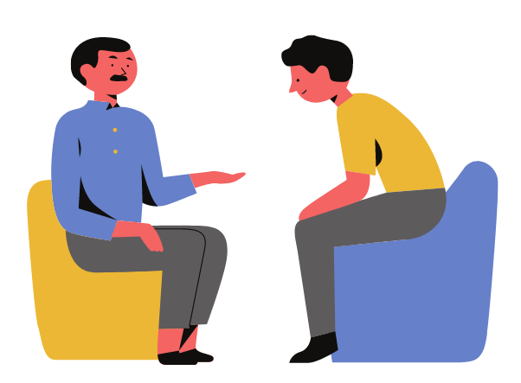
MỞ ĐẦU
A vậy trên Internet mình có thể tìm được chương trình chơi cờ vua
Trên Internet tin gì mà chẳng có
Hôm nay trên Internet có nhiều tin tức hay lắm bác ạ
Con chào bố, cháu chào bác ạ!

Slide 3
Thứ năm ngày 1 tháng 12 năm 2022
Bài 14: Thông tin và chương trình giải trí trên internet

Slide 4
FireFox
Google Chrome
Các trình duyệt Web: Cốc cốc, FireFox, Google Chrome
Google.com.vn

Slide 5
Truyện cổ tích tấm cám, cậu bé thông minh
Google.com.vn
Truyện cổ tích tấm cám, cậu bé thông minh

Slide 6
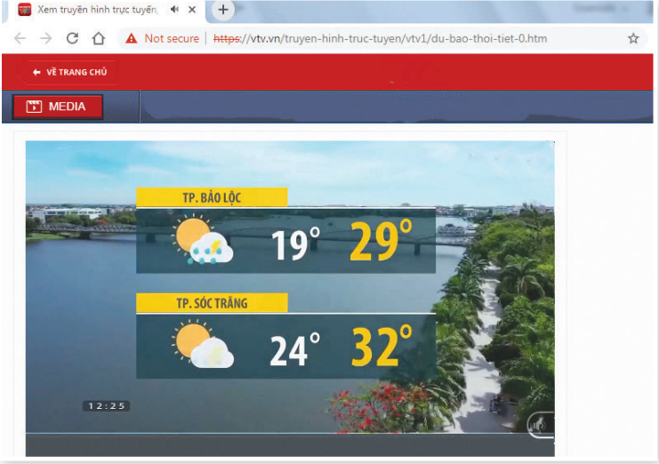
KHÁM PHÁ
1
Tin tức trên Internet
Em hãy trao đổi với bạn và cho biết thông tin về dự báo thời tiết có thể xem được trên Internet không?

Slide 8
2
Chương trình giải trí trên Internet
Em hãy kể tên một số phim hoạt hình, bài hát, trò chơi mà em biết trên Internet.

Slide 9
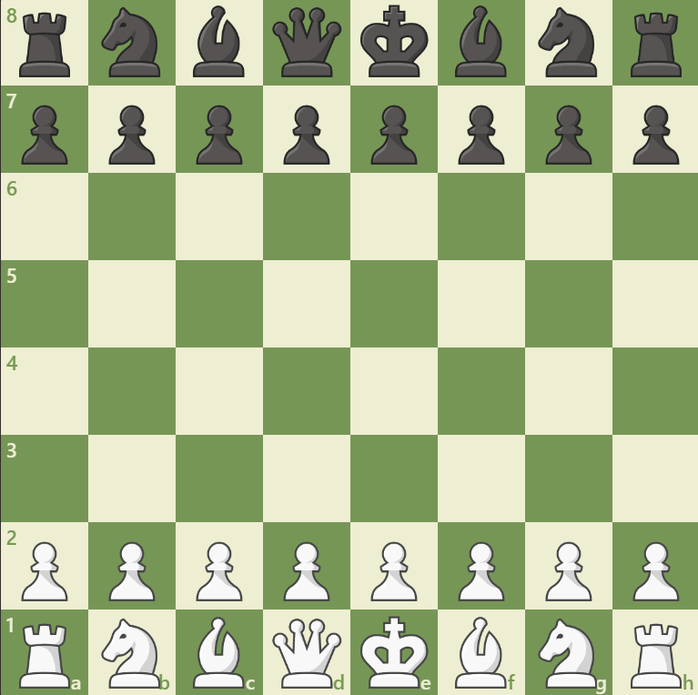

Slide 11
Trên Internet em có thể xem tin tức và các chương trình giải trí.

Slide 12
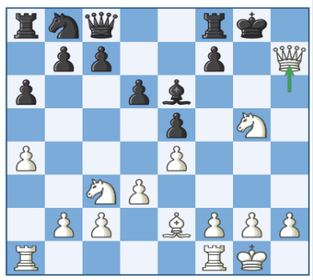
LUYỆN TẬP
Em hãy trao đổi với bạn và cho biết:
Phim hoạt hình Anh Kim Đồng có thể tìm được trên Internet không?
Chương trình chơi cờ vua có tìm được trên Internet không?

Slide 13
VẬN DỤNG
Hãy quan sát trang thông tin trên Internet về các trò chơi sau và kể tên một số trò chơi mà em đã quan sát được

Slide 14
GHI NHỚ
Với Internet, em có thể xem thông tin, đọc truyện, xem phim hoạt hình, nghe nhạc,…

